Slide 1

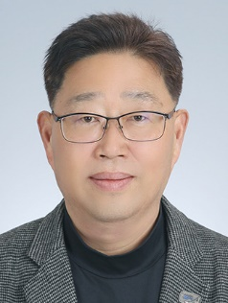


제259회 원주시의회 임시회 제1차 본회의 5분 자유발언
원주시 체육발전
중장기 계획에 대하여
문화도시위원회
신익선 의원

Slide 2
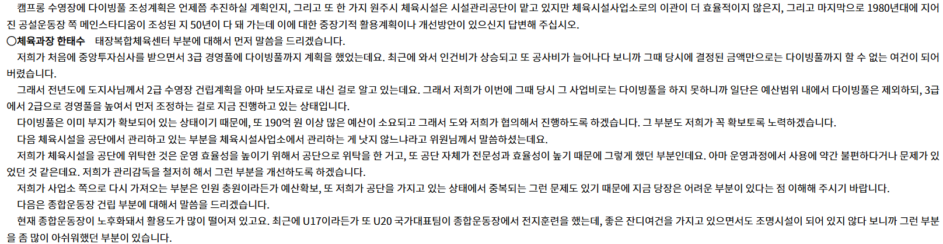
〈 회의록 〉 체육발전중장기 계획 無
2025년도 제2차 문화도시위원회행정사무감사 (2025.06.12)

Slide 3

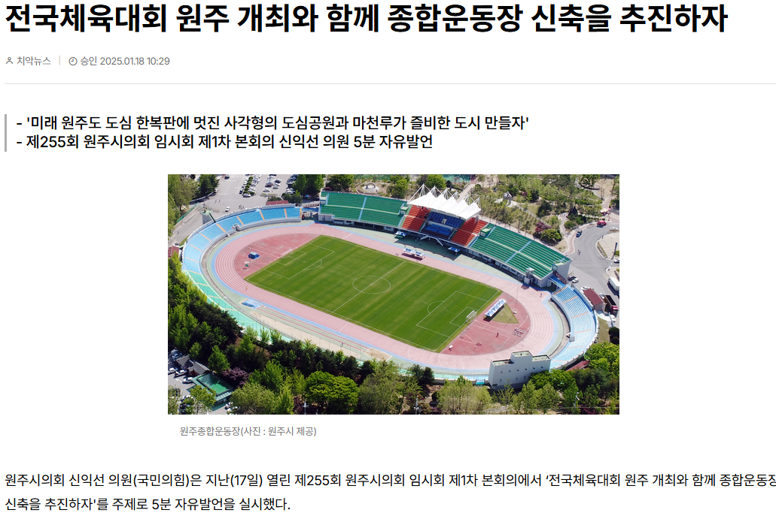
〈 보도자료 〉
출처: KBS뉴스(2024. 7. 28.)
출처: 치악뉴스(2025. 1. 20.)

Slide 4
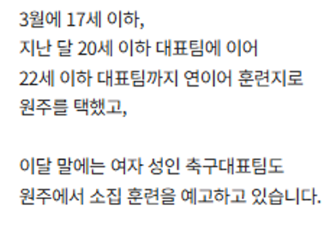
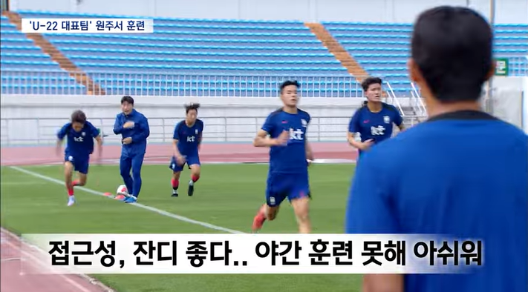
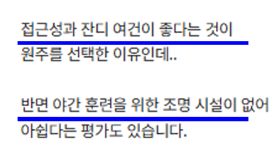
〈 보도자료 〉
출처: 원주MBC(2025. 6. 2.)

Slide 5
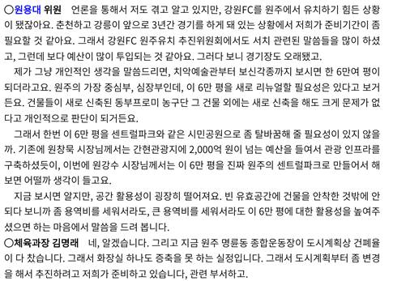
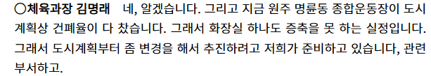
〈 회의록 〉 명륜동 종합운동장 건폐율 부족
제237회 제3차 예산결산특별위원회(2022.12.08)

Slide 6
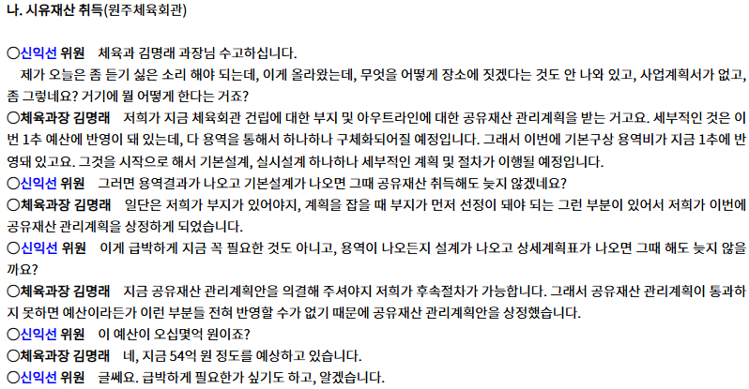
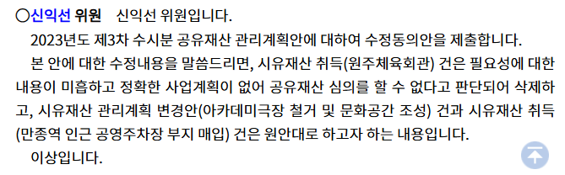
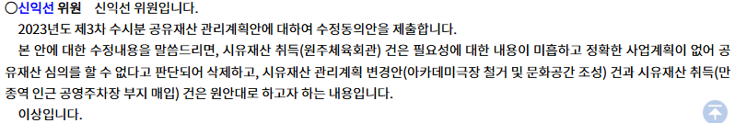
〈 회의록 〉 체육회관 건립 예산 전액 삭감
제240회 제1차 문화도시위원회(2023.04.24)

Slide 7


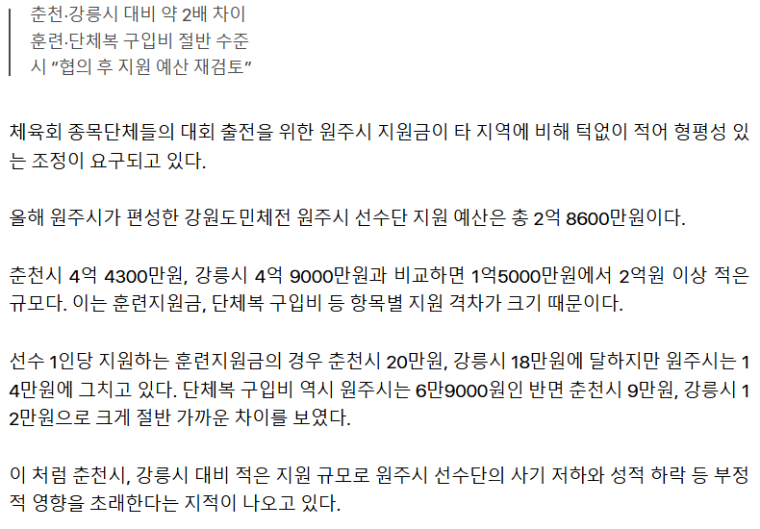
〈 보도자료 〉

Slide 8
〈춘천· 강릉 지원금 비교〉
2025년

Slide 9
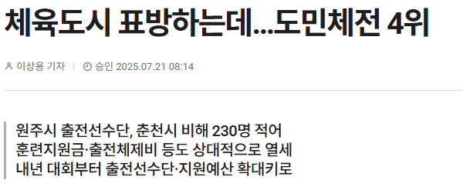
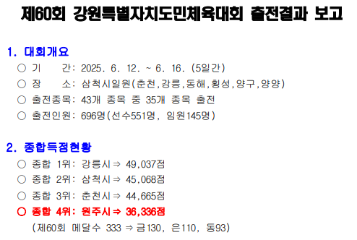
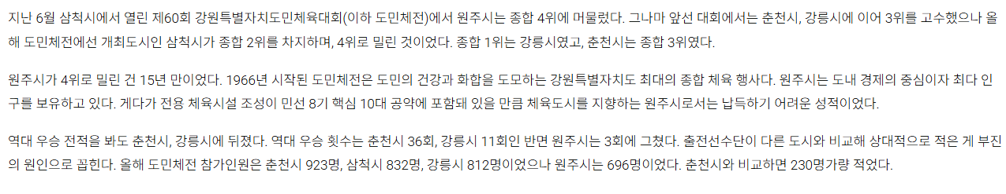
〈 보도자료 〉
출처: 치악뉴스(2025. 1. 20.)

Slide 10
제259회 원주시의회 임시회 제1차 본회의 5분 자유발언
체육인프라 전면 재정비 제안
1. 종합운동장 신축과 체육회관 건립
2. 체육대회 출전 지원금 확대
3. 원주시 중장기 체육발전 계획 수립
문화도시위원회
신익선 의원

Slide 11
제259회 원주시의회 임시회 제1차 본회의 5분 자유발언
감사합니다.
문화도시위원회
신익선 의원

